Slide 1
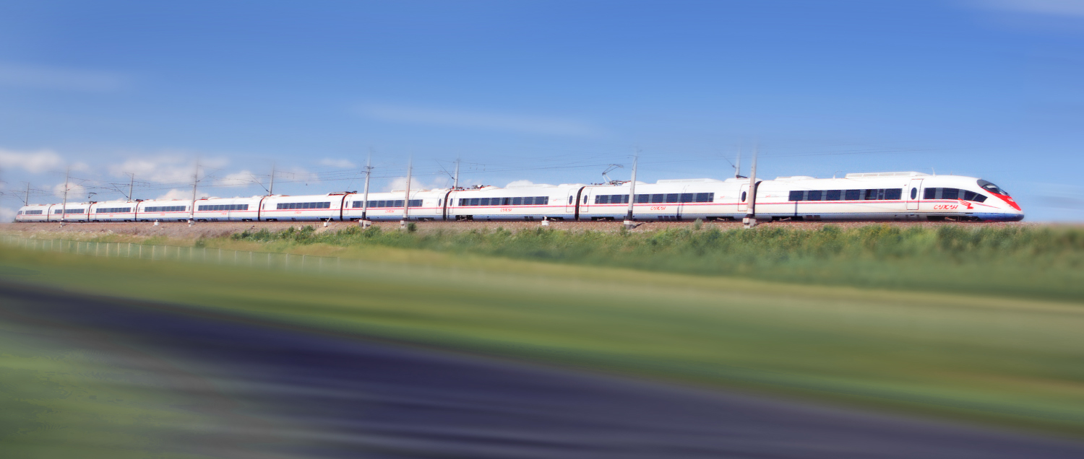

Правила поведения на железной дороге
Московская дирекция моторвагонного подвижного состава

Slide 2

«Зацепинг»

Slide 3
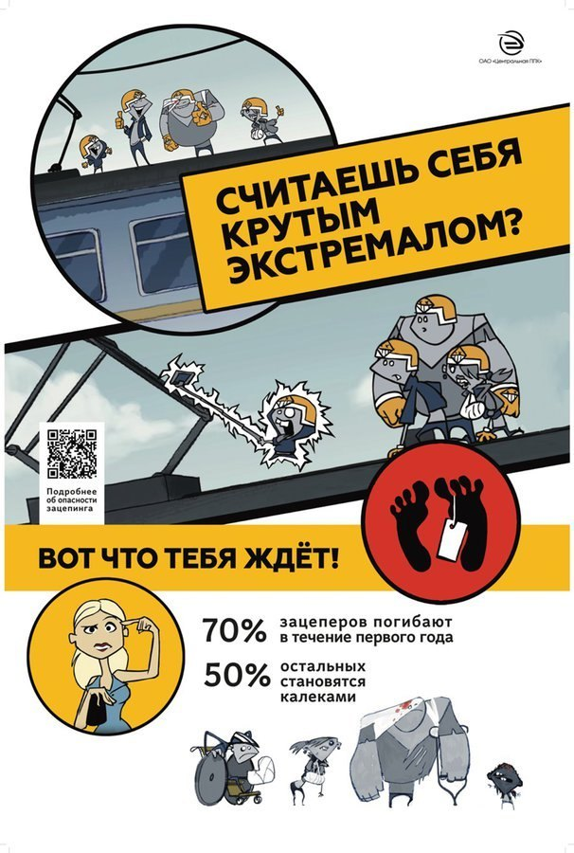
Зацепинг
Зацепинг — это способ передвижения на поезде, при котором человек цепляется к вагонам снаружи за различные поручни, лестницы, подножки и другие элементы. Зацепер может ехать на крыше, на открытых переходных и тормозных площадках, с боковых или торцевых сторон вагонов.

Slide 4

Риски, связанные с зацепингом
Травмирование или гибель в результате
падения с движущегося поезда,
столкновения с негабаритными объектами железнодорожной инфраструктуры,
поражения электрическим током от контактной сети и силового электрооборудования подвижного состава
воздействия условий внешней среды.

Slide 5

Ответственность
Согласно действующему законодательству РФ выявленный зацепер доставляется сотрудником транспортной полиции в дежурную часть, устанавливается его личность.
Если выявлен совершеннолетний зацепер, на него составляется протокол об административном правонарушении по ч. 1 ст. 11.17 КоАП РФ и выписывается штраф.
Если зацепер достиг 16 лет, сотрудник полиции опрашивает его, составляет протокол об административном правонарушении и передает законным представителям под расписку.
Если зацепер не достиг 16 лет, сотрудник полиции опрашивает его и составляет протокол об административном правонарушении на одного из его законных представителей. Все материалы на выявленных несовершеннолетних зацеперов в обязательном порядке направляются в Комиссию по делам несовершеннолетних и защите их прав для принятия решения. Информируются территориальный отдел полиции и заведение, в котором обучается ребенок.

Slide 6

Действия в случае выявления факта «зацепинга»
Если едете в поезде, пассажиру необходимо сообщить о данном факте машинисту электропоезда.
При выявлении факта гражданами, которые не следуют данным электропоездом и не являются пассажирами, сообщить информацию посредством службы «112».
Самостоятельные активные действия со стороны граждан-пассажиров по задержанию правонарушителя грозят привести к жертвам

Slide 7
Правила поведения на железной дороге

Slide 8
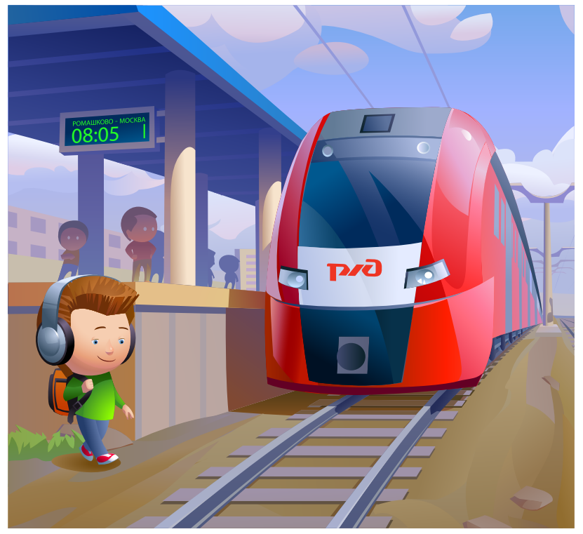
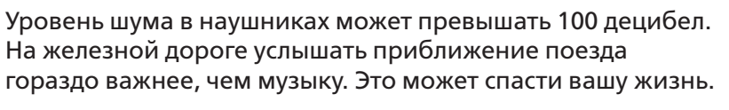
Правила поведения на железной дороге

Slide 9
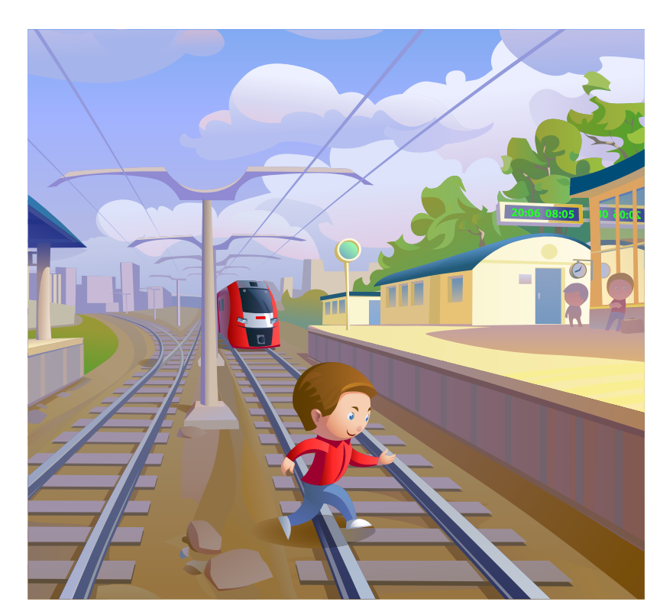
Правила поведения на железной дороге
Тормозной путь поезда в зависимости от скорости и варьируется от 800 м до 1000 м, мгновенная остановка невозможна. Поэтому переходить железнодорожный путь можно лишь в специально предназначенных для этого местах

Slide 10
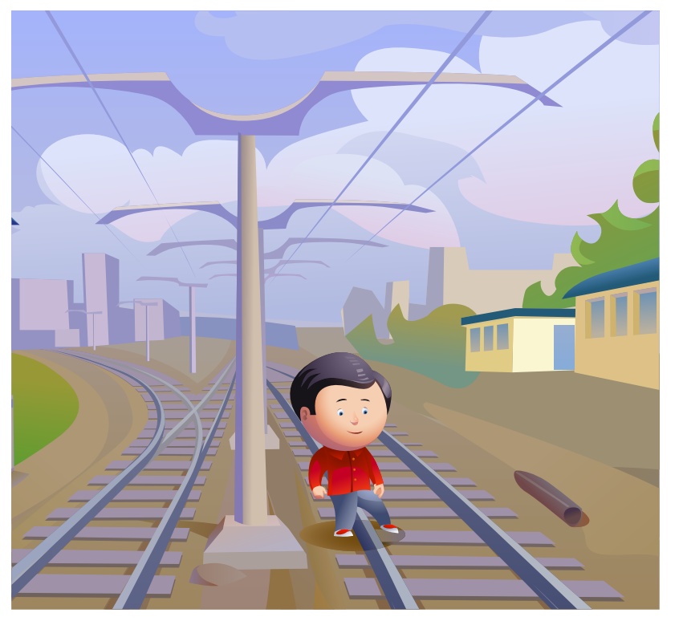
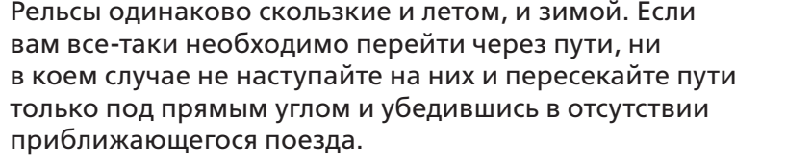
Правила поведения на железной дороге

Slide 11
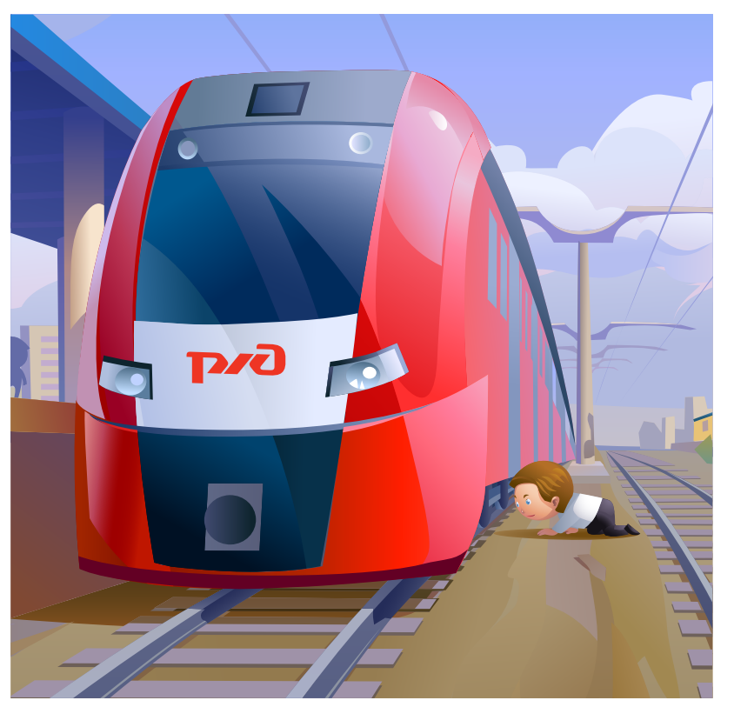
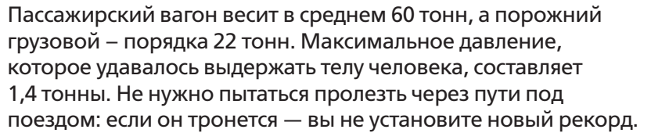
Правила поведения на железной дороге

Slide 12
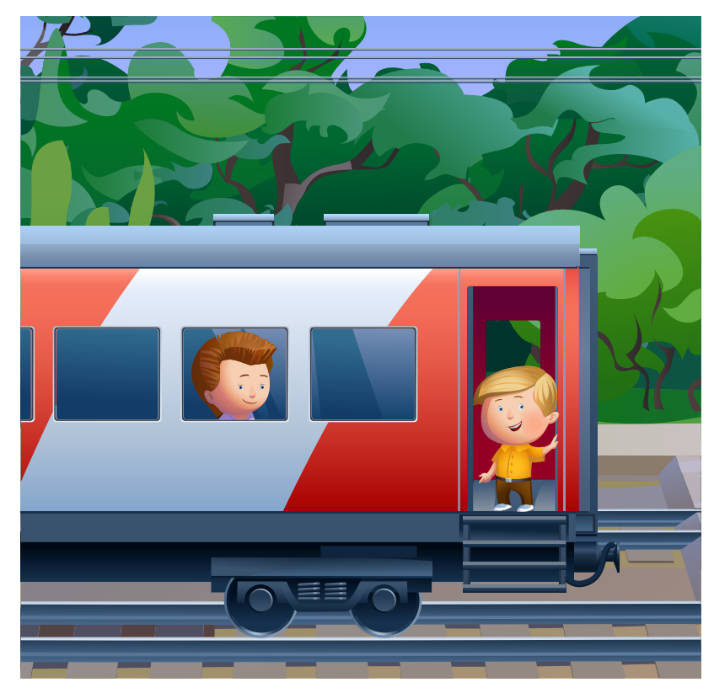

Правила поведения на железной дороге

Slide 13
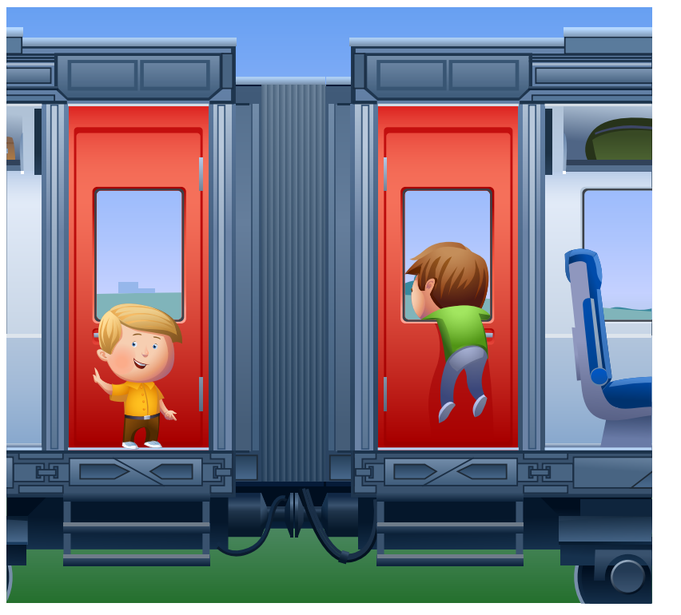
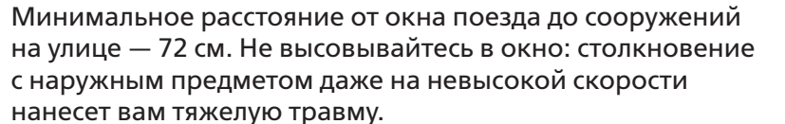
Правила поведения на железной дороге

Slide 14
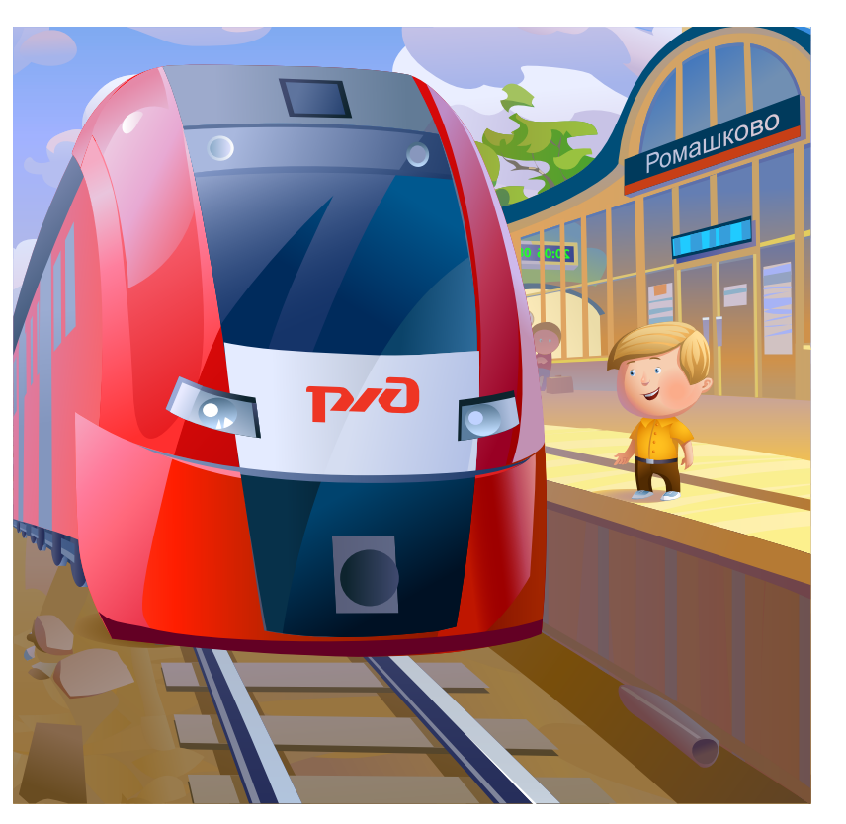
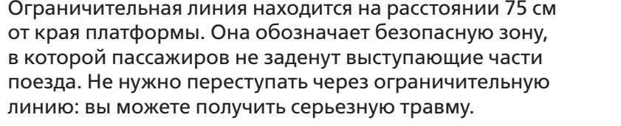
Правила поведения на железной дороге

Slide 15
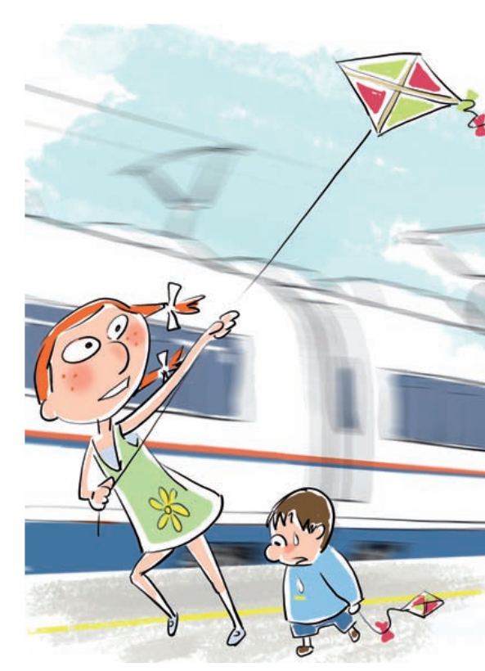

Правила поведения на железной дороге

Slide 16
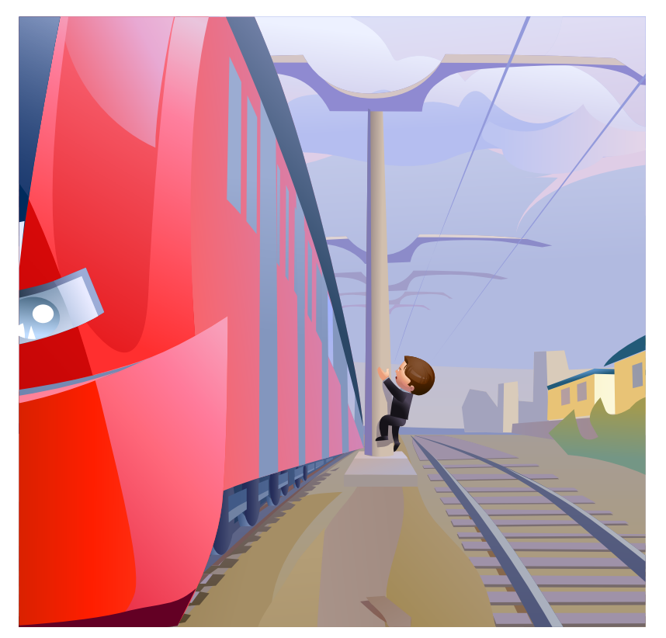
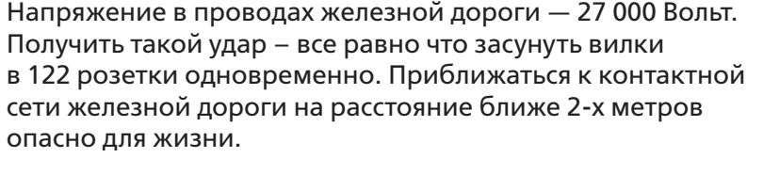
Правила поведения на железной дороге

Slide 17
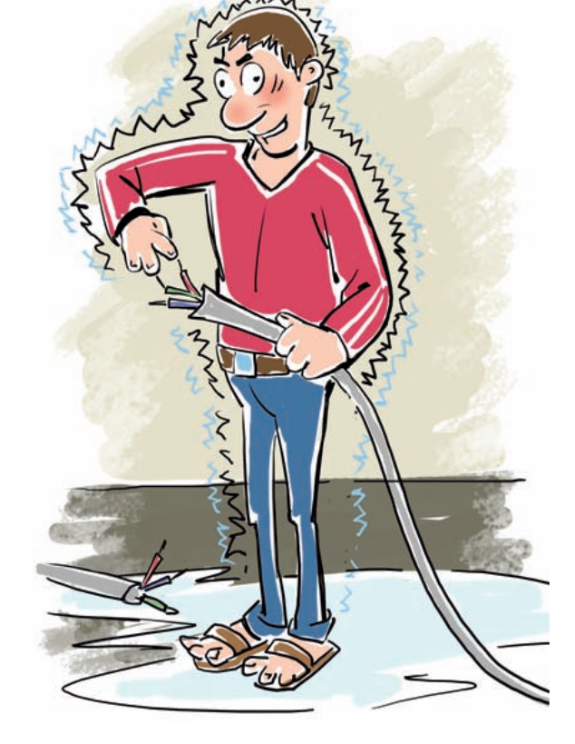
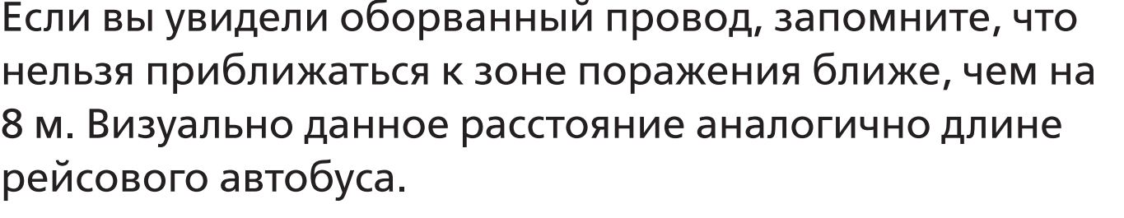
Правила поведения на железной дороге

Slide 18

Категорически запрещается:
•повреждать объекты инфраструктуры железнодорожного транспорта;
•повреждать железнодорожный подвижной состав;
•класть на железнодорожные пути посторонние предметы;
•бросать предметы в движущийся подвижной состав;
•оставлять ложные сообщения о готовящихся террористических актах на объектах железнодорожного транспорта.

Slide 19

Ответственность за совершение противоправных действий
Уголовная ответственность (Уголовный кодекс РФ):
• ст. 158 "Кража";
• ст. 207 "Заведомо ложное сообщение об акте терроризма";
• ст. 213 "Хулиганство";
• ст. 214 "Вандализм";
• ст. 267 "Приведение в негодность транспортных средств или путей сообщения".
Административная ответственность (Кодекс об административных правонарушениях РФ):
• ст. 11.1 "Действия, угрожающие безопасности движения на железнодорожном транспорте и метрополитене";
• ст. 11.15 "Повреждение имущества на транспортных средствах общего пользования, грузовых вагонов или иного предназначенного для перевозки и хранения грузов на транспорте оборудования"

Slide 20
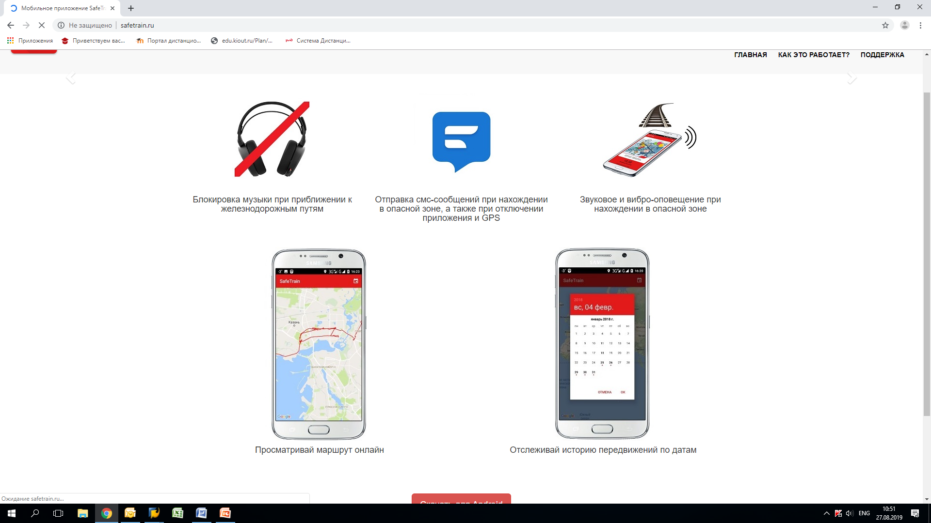
Цифровые технологии на страже безопасности
«Берегись поезда – Safe train»
бесплатное приложение, которое оповещает ребенка о приближении к железной дороге и блокирует воспроизведение музыки
через наушники, если расстояние до железнодорожных путей менее 70 метров.
При приближении к железнодорожным путям на расстояние менее 50 метров
срабатывает вибро- и звуковой сигнал.
При приближении ребенка на опасное расстояние к железнодорожным путям родителям приходит смс-оповещение.

Slide 21

Спасибо за внимание!

